Slide 1

Новогодишња представа машина прослава нове године

Slide 2
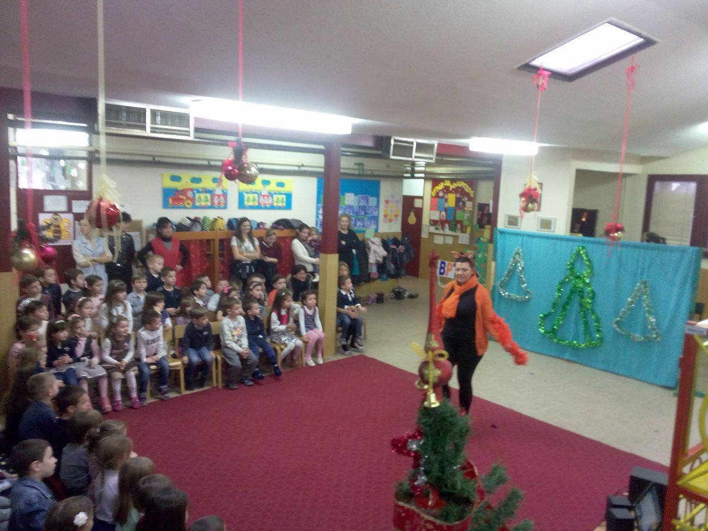
У вртићу Лептирић је 26.12.2016.год.одржана новогодишња представа за децу из вртића :Лептирић,Лане и Дечји клуб

Slide 3
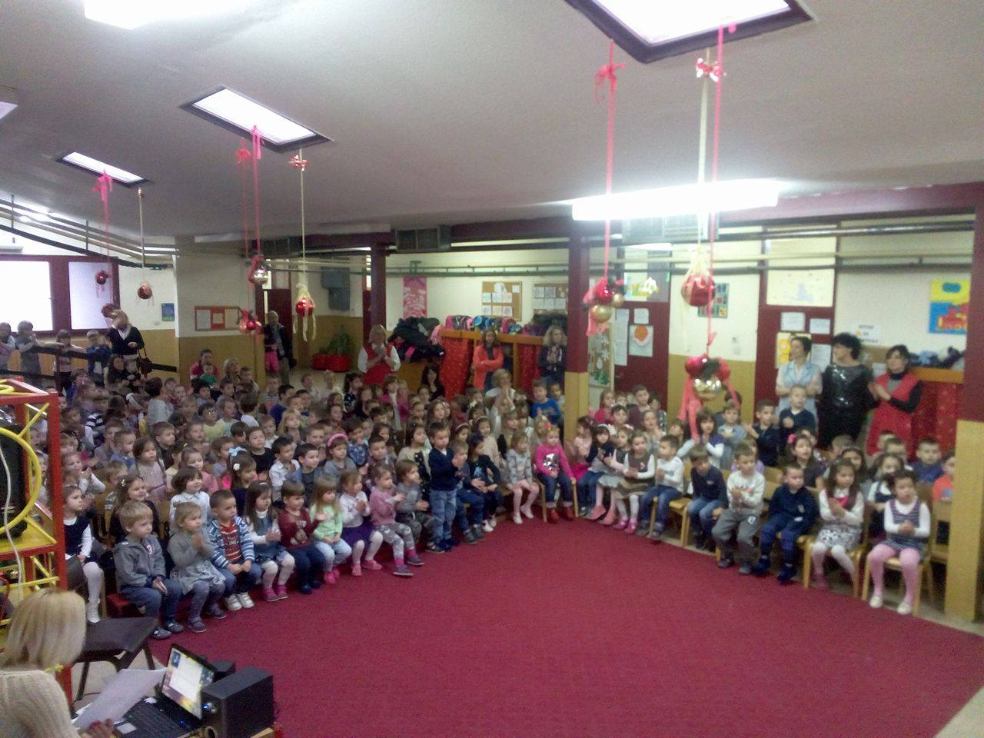
Новогодишња представа је праћена са великом пажњом

Slide 4
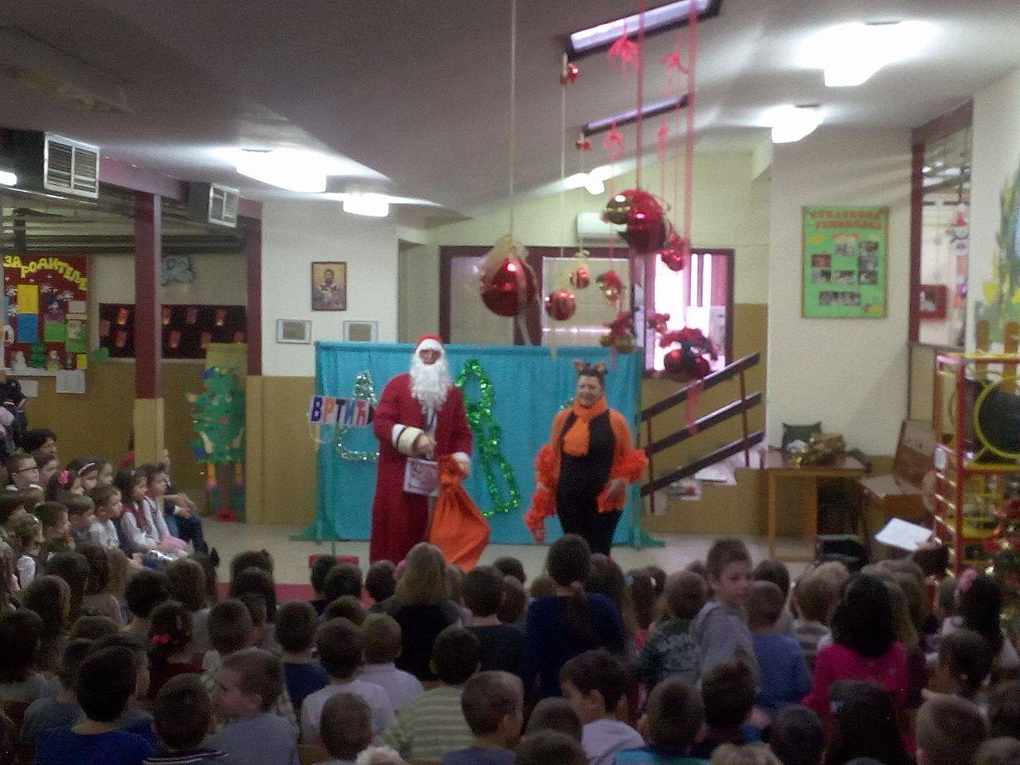
Деда Mраз је стигао

Slide 5
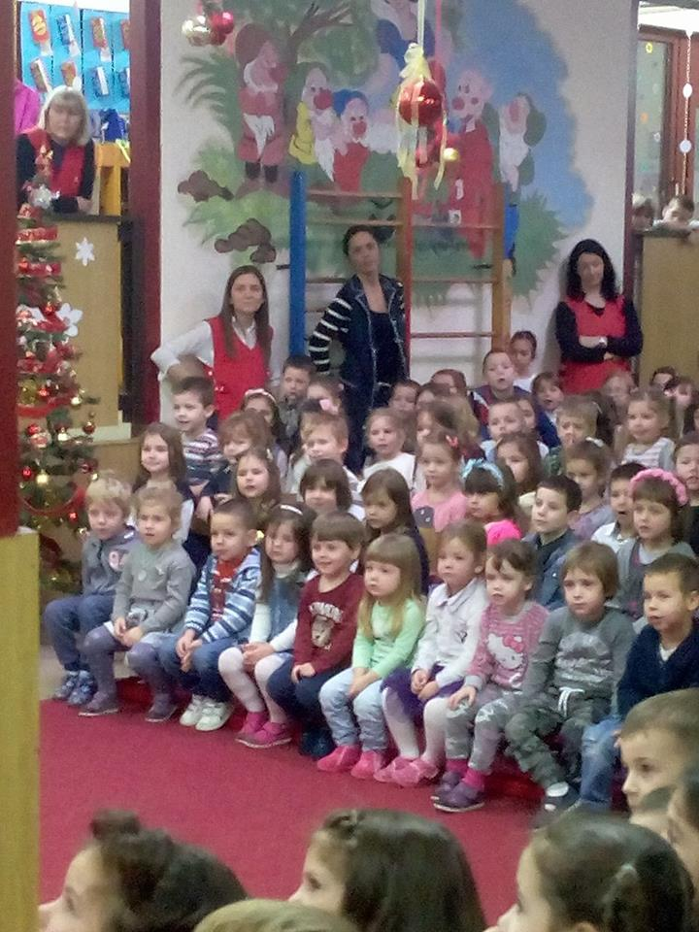
Шта ће Маша урадити ?

Slide 6
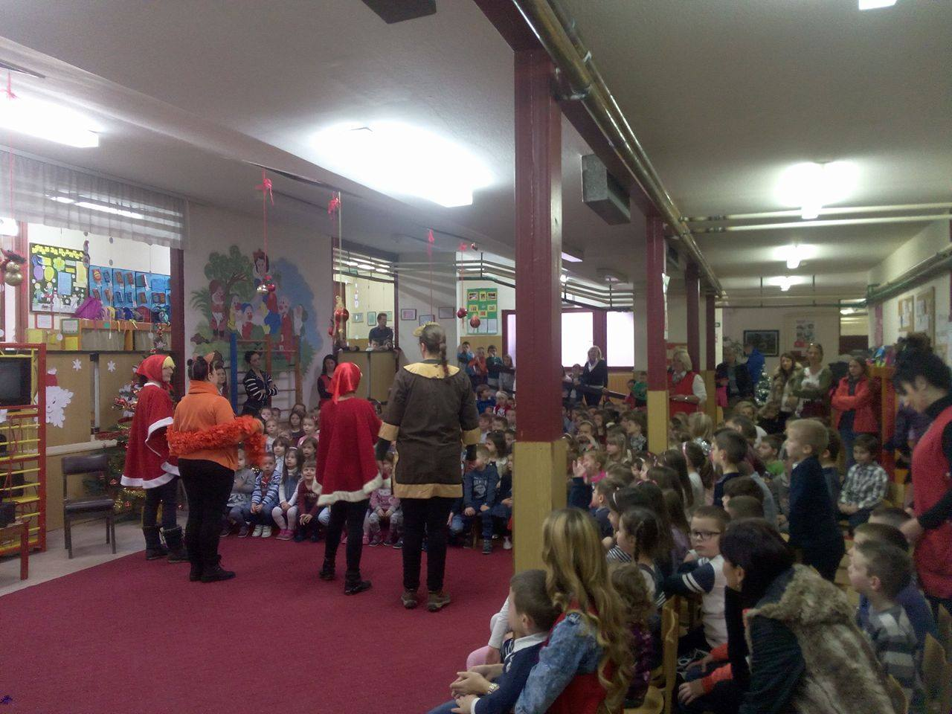
Поклон публици,глумци васпитачи

